Slide 1

I Progetti per la Sostenibilità a favore dei comuni della Città Metropolitana di Milano
Cinzia Davoli – Responsabile servizio progetti strategici e sistemi di supporto alle decisioni, Area Ambiente e tutela del territorio –
Città metropolitana Milano
Palazzo Marino - Milano
26 settembre 2019
Notes:
1
1

Slide 2

17 goals Agenda Onu Sviluppo Sostenibile 2030
Area Ambiente e Tutela del territorio
Notes:
2
2

Slide 3
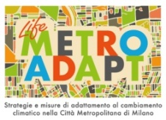




17 goals Agenda Onu Sviluppo Sostenibile 2030 in Città Metropolitana di Milano
Area Ambiente e Tutela del territorio
Notes:
3
3

Slide 4
17 goals Agenda Onu Sviluppo Sostenibile 2030 in Città Metropolitana di Milano
Area Ambiente e Tutela del territorio
Notes:
4
4

Slide 5
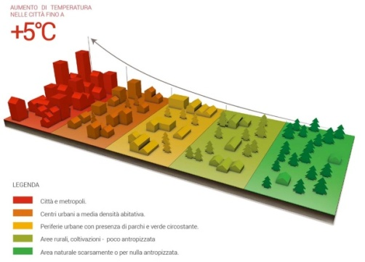
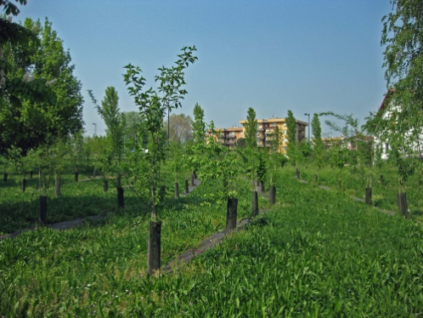
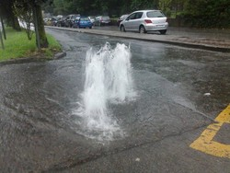
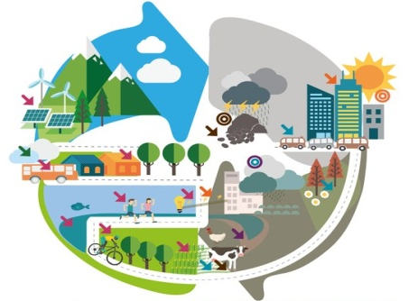
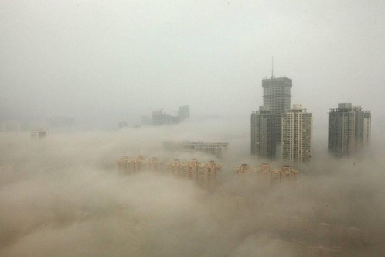
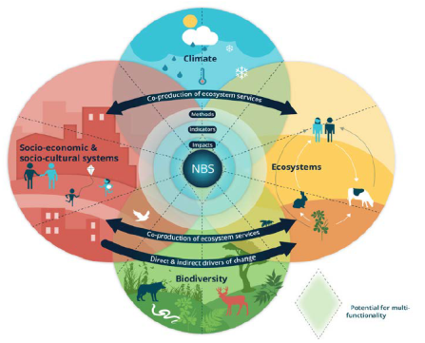
Goal 13 – Climate action: Parole chiave
Isole di calore
Forestazione
Allagamenti - Esondazioni
Mitigazioni – Adattamento - Resilienza
Qualità dell'aria
Natural Based Solution
Area Ambiente e Tutela del territorio
Notes:
5
5

Slide 6
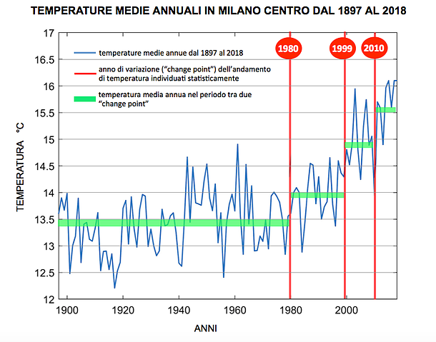
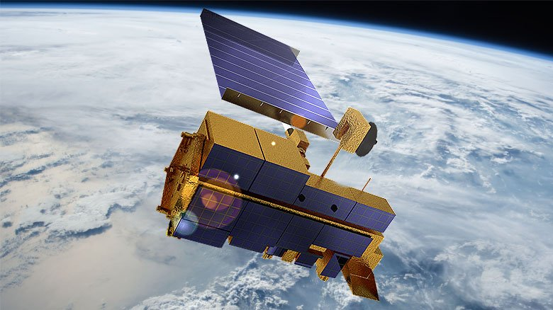
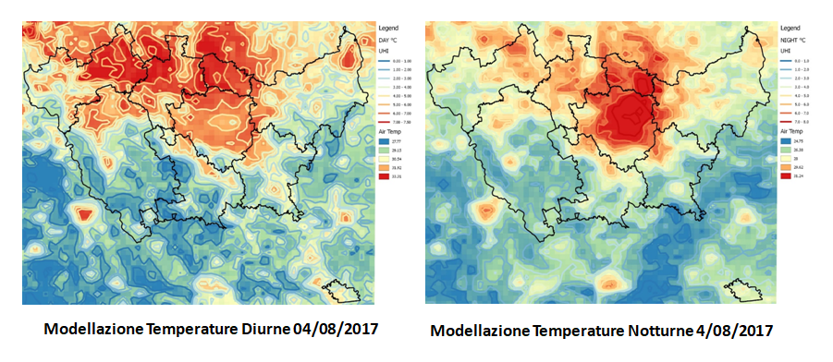
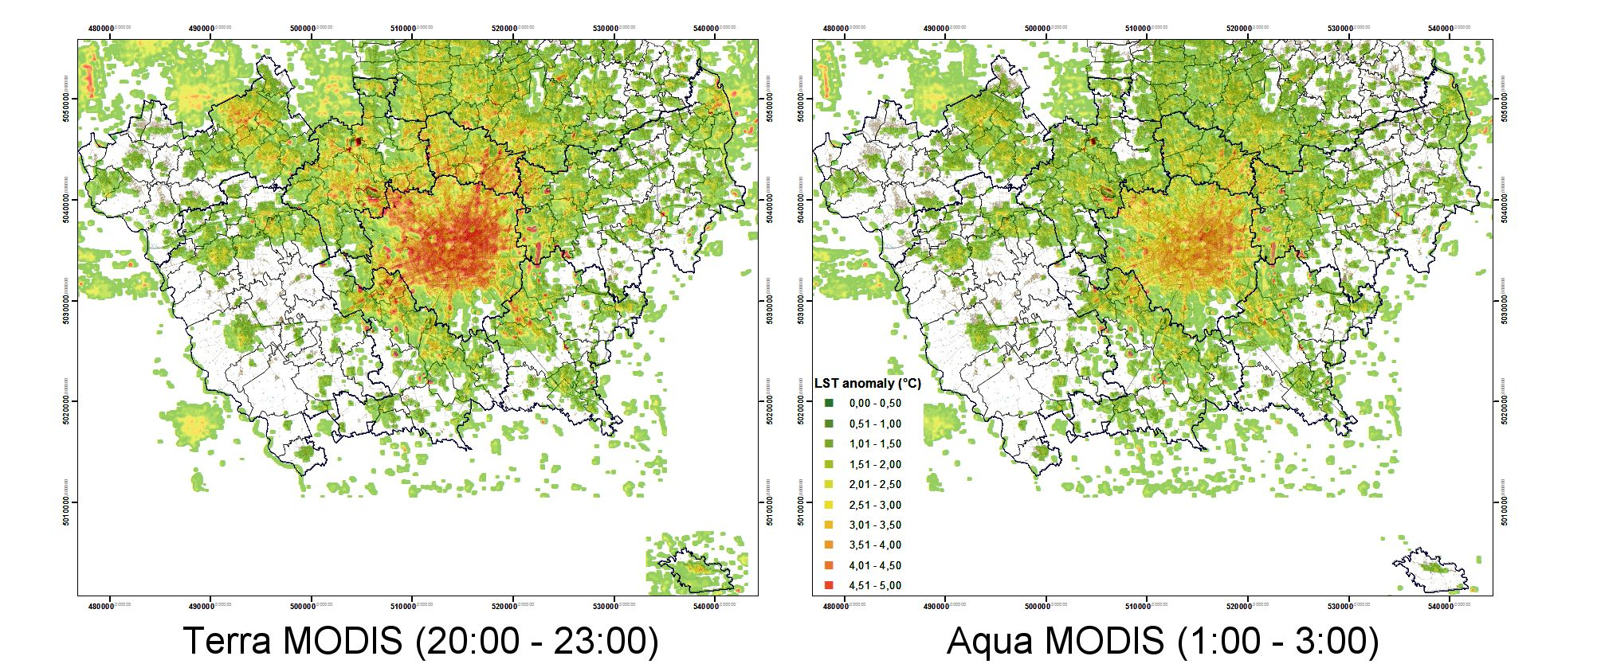
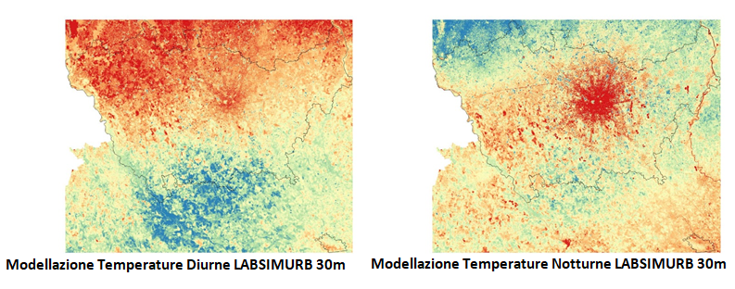
Isole di calore – Modalità di analisi
Area Ambiente e Tutela del territorio
Notes:
6
6

Slide 7
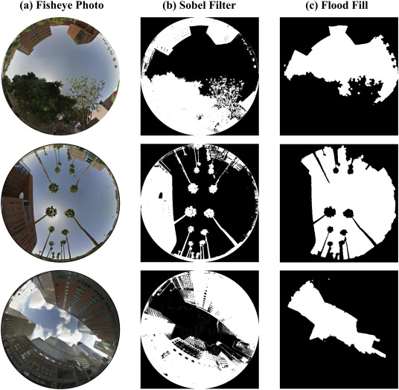
Isole di calore: questioni
- Aree ad alta densità di edifici costruiti, riducono lo «Sky View Factor», trattengono il calore nella struttura urbana.
Durante un'ondata di calore, le temperature minime notturne elevate nell’area urbana.
Questa differenza può arrivare fino a + 5 °C nell'isola di calore urbana (UHI). Questo comporta un maggior rischio per la salute.
ALBEDO. Riflettanza ai raggi solari degli oggetti territoriali
Acqua in movimento
Ombreggiamenti con alberazione
Area Ambiente e Tutela del territorio
Notes:
7
7

Slide 8
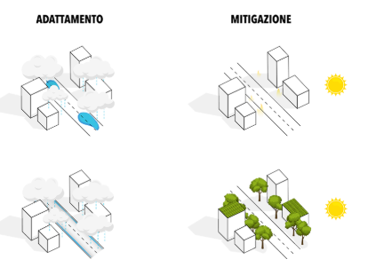
Mitigazione, adattamento e resilienza
Criticità:
Aumento delle temperature, specialmente in estate nei valori massimi
Diminuzione delle precipitazioni con lunghi e frequenti periodi siccitosi
Crescente frequenza e violenza di fenomeni estremi di maltempo (bombe d’acqua)
Impatti:
Aumento richiesta di energia per raffrescamento
Disagio bioclimatico nella popolazione e negli ecosistemi (morti, danni all’agricoltura, abbassamento qualità dell’aria)
Riduzione delle disponibilità idriche e aumento dei costi di trattamento e depurazione delle acque
.
L’adattamento opera sugli EFFETTI, ovvero sugli impatti che interessano l’uomo.
Possono essere strutturali, tecnologiche o comportamentali (buone pratiche per prevenire i rischi)
La mitigazione prevede tipologie di intervento che puntano a contrastare le CAUSE del cambiamento climatico e, quindi, l’innalzamento di temperature.
La resilienza è la capacità di utilizzare entrambe le misure per reagire agli shock e stress dovuti al cambiamento climatico, ma rafforzandosi ed evolvendosi a seguito dei colpi subiti.
Area Ambiente e Tutela del territorio
Notes:
8
8

Slide 9
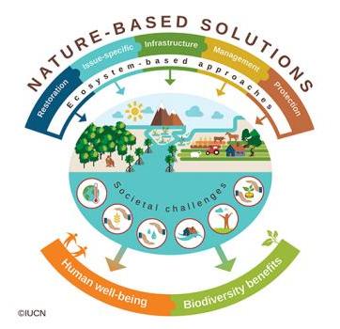
Natural Based Solutions
La resilienza ambientale e l'adattamento ai cambiamenti climatici ormai si basano sulle Nature Based Solutions: ovvero a tutte quelle soluzioni che uniscono in modo innovativo concetti già esistenti come infrastruttura verde, rete verde-blu, servizi ecosistemici, capitale naturale, ingegneria ecologica.
Si tratta di un concetto nuovo utilizzato da qualche
anno dalla Commissione Europea che in uno studio
del 2015 per la prima volta le definisce:
“strumento utile a perseguire obiettivi quali l’incremento
della sostenibilità dei sistemi urbani, il recupero
degli ecosistemi degradati, l’attuazione di interventi
adattivi e di mitigazione rispetto ai cambiamenti
climatici e il miglioramento della gestione del
rischio e l'implementazione della resilienza.
Per l’Iucn (Unione Europea per la Conservazione della Natura)
le Nature based solutions sono, anche azioni per
proteggere, gestire o ristrutturare gli ecosistemi in un
modo sostenibile, che forniscono vantaggi per il benessere umano e per la biodiversità.”
Area Ambiente e Tutela del territorio
Notes:
9
9

Slide 10

Cosa sono le Nature based solutions in pratica?
Gli alberi urbani, i parchi e i giardini agiscono intercettando polvere sottili, assorbendo inquinanti o abbassando la temperatura oltre ad agire come effetto tampone durante le inondazioni.
Le aree verdi forniscono anche opportunità per ricreazione, migliorano il benessere, creano spazio per gli incontri.
Le NBS forniscono anche vantaggi ulteriori, come per esempio biodiversità elevata, conservazione delle specie, produzione di energia e gestione dei rifiuti, la promozione della coesione sociale attraverso i processi collaborativi.
Questo significa che una NBS ideale è basata su una co-creazione di molteplici vantaggi ambientali e sociali.
Le Natural Based Solution sono un complesso sistema olistico
Area Ambiente e Tutela del territorio
Notes:
10
10

Slide 11
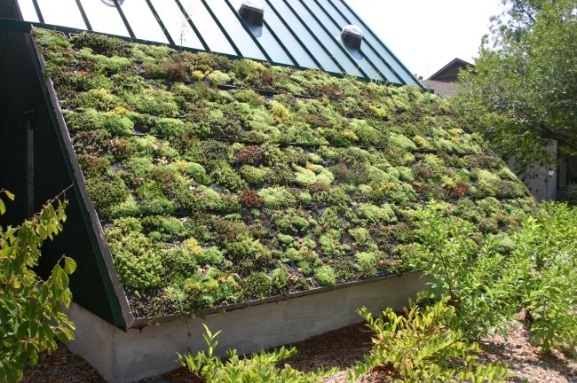
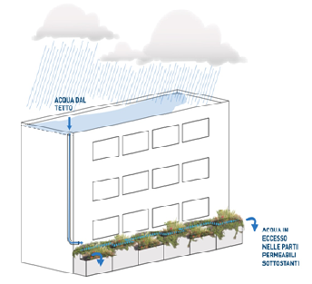
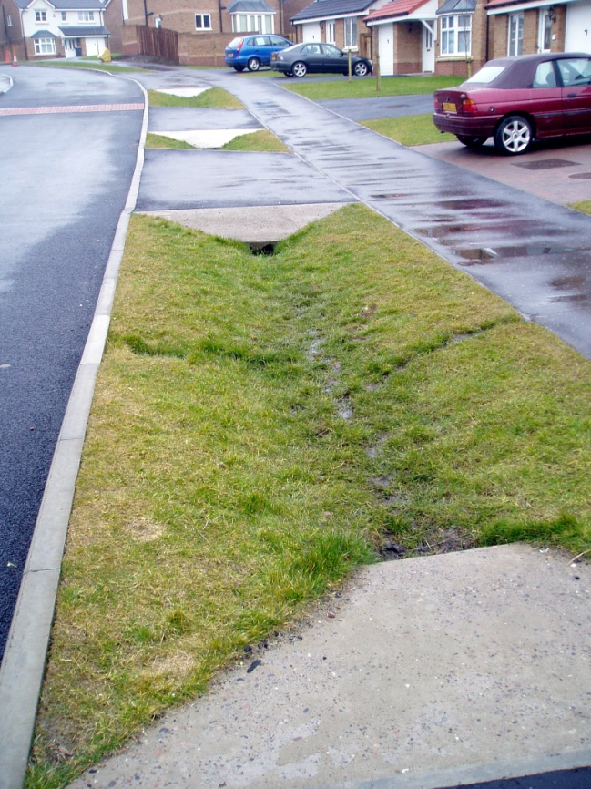
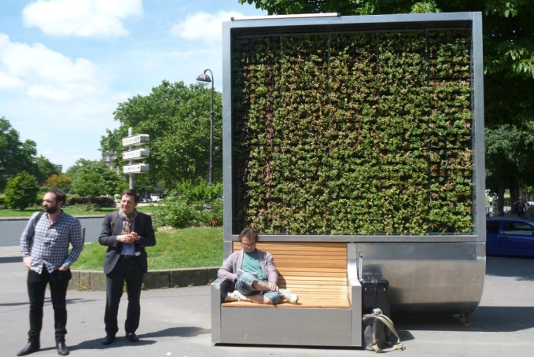
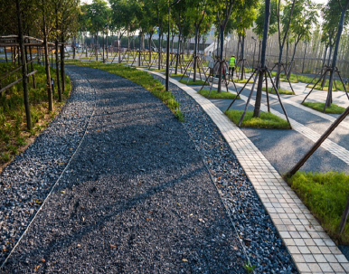
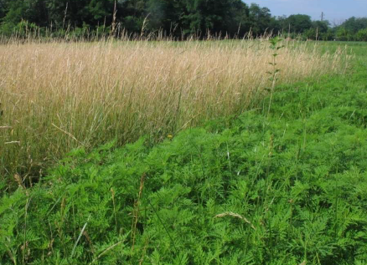
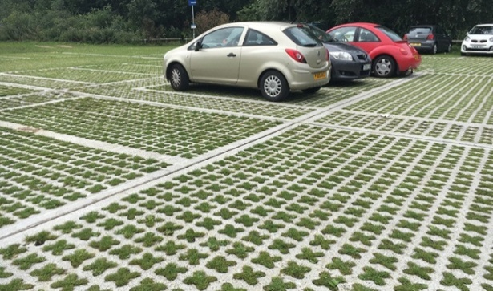
Cosa sono le Nature based solutions in pratica?
Area Ambiente e Tutela del territorio
Notes:
11
11

Slide 12
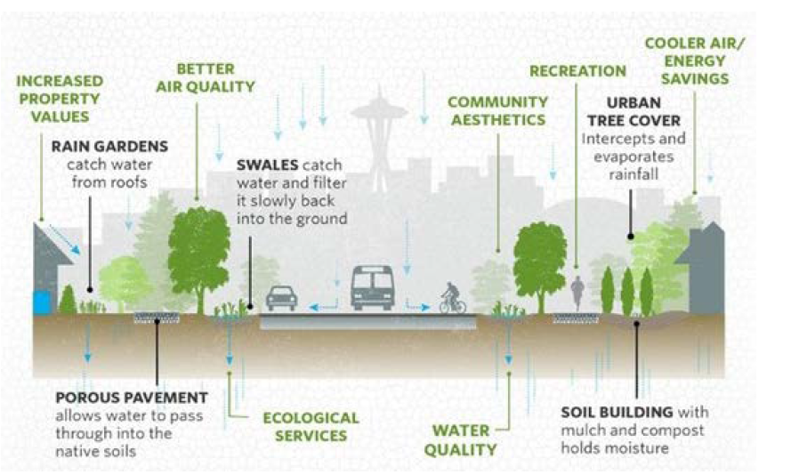
Impatto economico Natural Based Solutions?
RISING NUMBER OF SMALL BUSINESSES
Area Ambiente e Tutela del territorio
Notes:
12
12

Slide 13


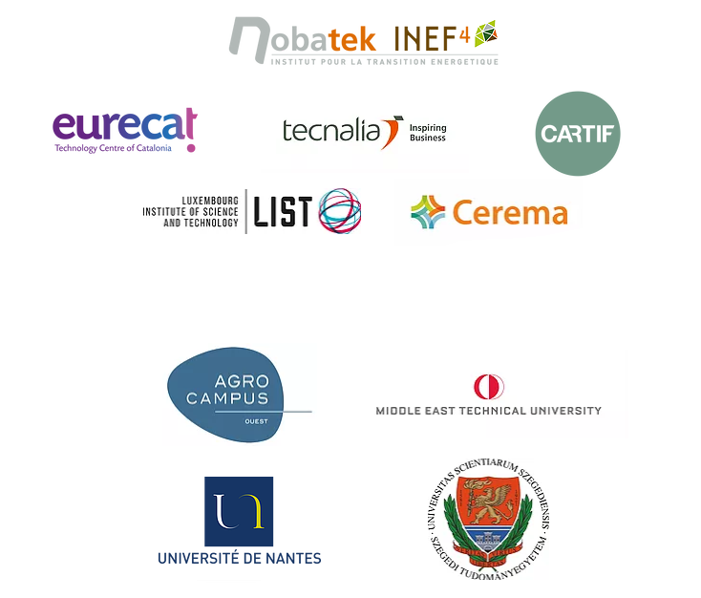



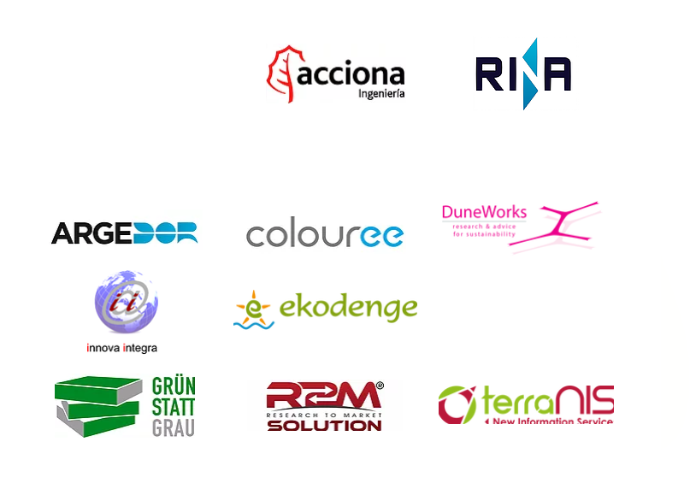
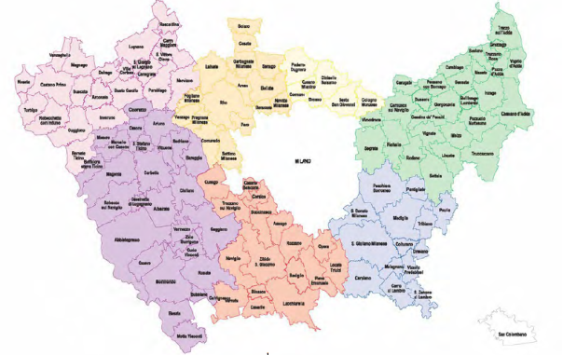


Progetti finanziati e in candidatura
5 progetti
11 Milioni di euro totali
1.5 Milioni di euro a CMM
57 partners locali ed internazionali
7 progetti in sostegno attivo
3 progetti in candidatura
Area Ambiente e Tutela del territorio
Notes:
13
13

Slide 14





Allagamenti esondazioni
Forestazione
Mitigazioni - Adattamento
Isole di calore
FORMAZIONE TEMATICA
Qualità dell'aria
NBS
TECNOLOGIA INNOVATIVA
COMUNI
Area Ambiente e Tutela del territorio
Notes:
14
14

Slide 15
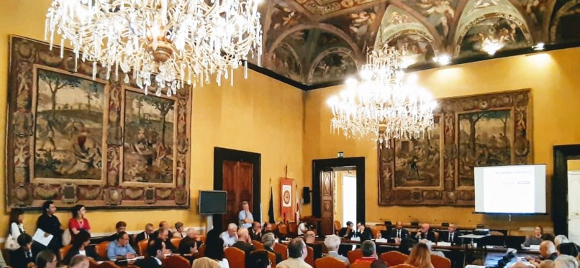
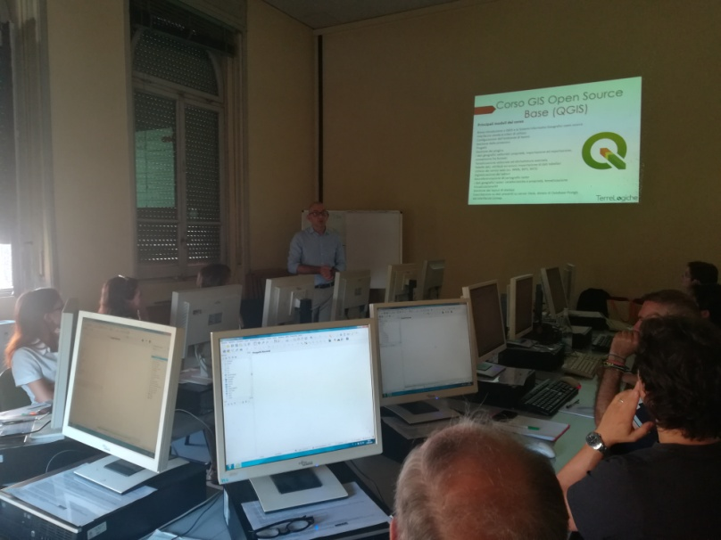
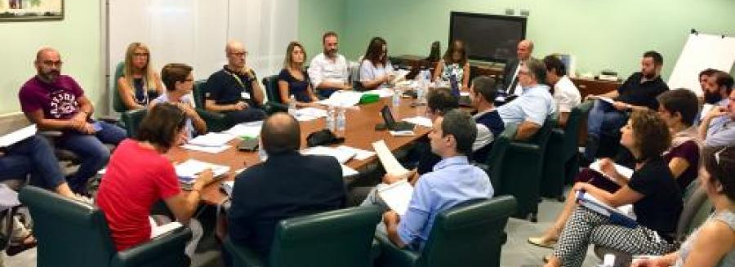
Cosa ai Comuni: CONOSCENZA
Formazione continua:
Dal giugno 2019 formazione sull’utilizzo dei più innovativi strumenti di
supporto alle decisioni in ambito di trattamento dati territoriali
Dall’inizio 2020 webinair per formazione scientifica sui fenomeni climatici
  e i fattori climalteranti
Da giugno 2020 corsi di formazione sulle
NBS con le maggiori università
  d’Europa
Area Ambiente e Tutela del territorio
Notes:
15
15

Slide 16

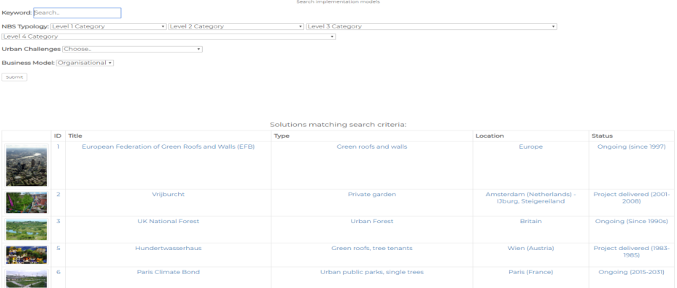
Cosa ai Comuni: SERVIZI
Sul portale di Città metropolitana di Milano gratuitamente:
Servizi di mappa
Strumenti di supporto alla decisioni
Strumenti di concertazione di dati territoriali
Kit di dati
Banca dati navigabile per le Natural
Based Solutions
(attualmente in fase di traduzione)
Da marzo 2020 3 Tools di modellazione per NBS
Possibilità di interloquire al fine di studiare insieme soluzioni customizzate
o approfondimenti tematici
Area Ambiente e Tutela del territorio
Notes:
16
16

Slide 17
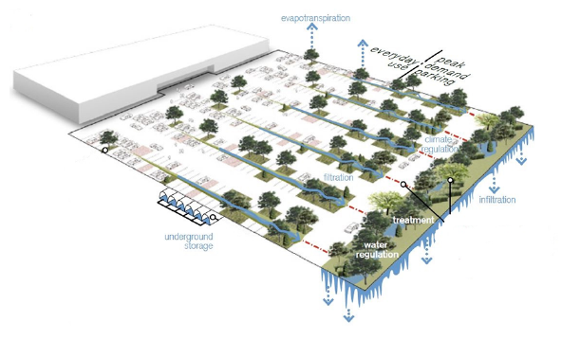
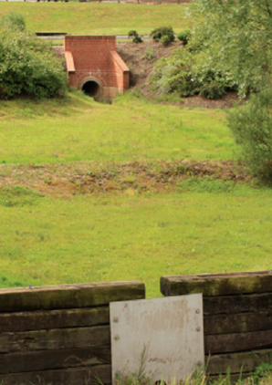
Cosa ai Comuni: OPPORTUNITA’
Network di relazioni nazionali ed internazionali per portar accompagnare
i Comuni a vedere e testare le esperienze più significative ed innovative
Possibilità di partecipare insieme a progetti finanziati, soprattutto in previsione
della nuova stagione della programmazione Europea 2020-27
Possibilità di condividere progetti e quindi vedere realizzate azioni pilota
  Ad esempio Solaro e Masate in cui si stanno realizzando 2 sistemi di
  decollettamento delle acque meteoriche di una superficie di 8000mq
Area Ambiente e Tutela del territorio
Notes:
17
17

Slide 18
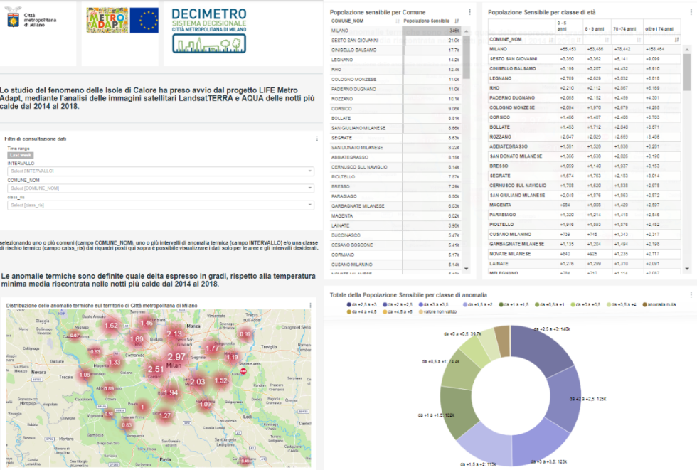
Esempio dati e servizi per ciascun Comune
http://www.cittametropolitana.mi.it/DeCiMetro/CARTE_TEMATICHE/index.html
http://93.34.11.228:8088/superset/dashboard/anomalietermiche/
Area Ambiente e Tutela del territorio
Notes:
18
18

